Slide 1
La Economía Peruana en el Contexto del Covid-19
09 de junio 2020

Slide 2
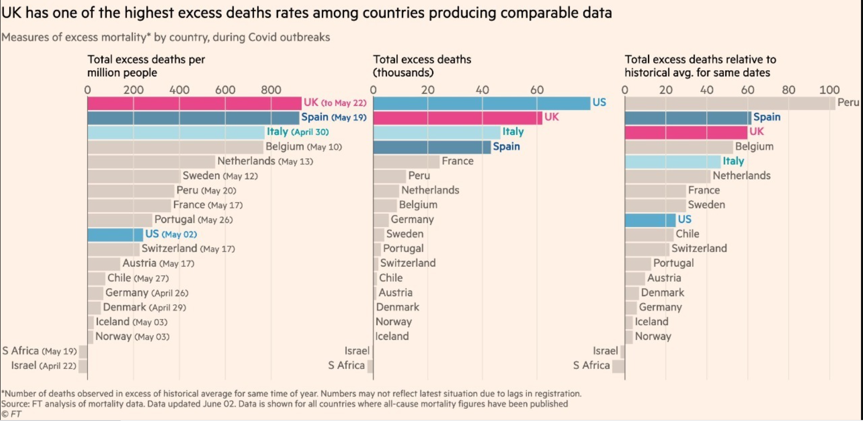
La situación epidemiológica es significativamente más compleja que en otros países.

Slide 3
La situación epidemiológica es significativamente más compleja que en otros países.

Slide 4
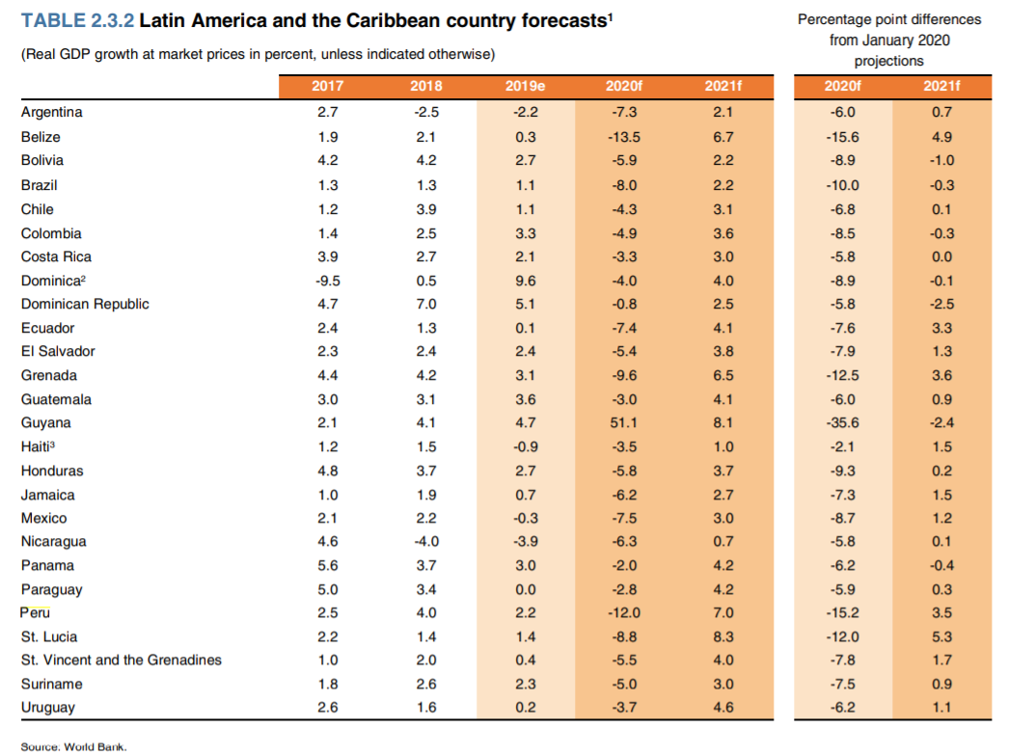
El país a la vez enfrenta una contracción económica severa.

Slide 5
El país a la vez enfrenta una contracción económica severa.

Slide 6
Este año, el IPE proyecta la peor caída anual en más de 60 años. Si la reactivación es eficaz, en el 2021 el crecimiento rebotaría significativamente.
Fuente: IPE

Slide 7
En marzo, el PBI cayó 16.3%, el peor resultado desde que se tiene registro (enero del 2007), debido a la contracción de la actividad en aproximadamente 35% en la segunda mitad del mes. Con ello, el primer trimestre del año cerró en -3.4%. Ante la prolongación de la cuarentena, se espera una mayor caída del PBI en el segundo trimestre del año.
Crecimiento del PBI, Ene 17 – Mar 20
(en var. % anual)
Crecimiento del PBI Desestacionalizado,
Ene 17 – Mar 20
(var. % promedio móvil 3 meses)
Var. % PBI | 2019 | 2020
1er Trim. | 2.4 | -3.4
2do Trim | 1.2
3er Trim | 3.0
4to Trim | 1.8
Año | 2.2
Actividad económica
Fuente: INEI
Fuente: INEI

Slide 8
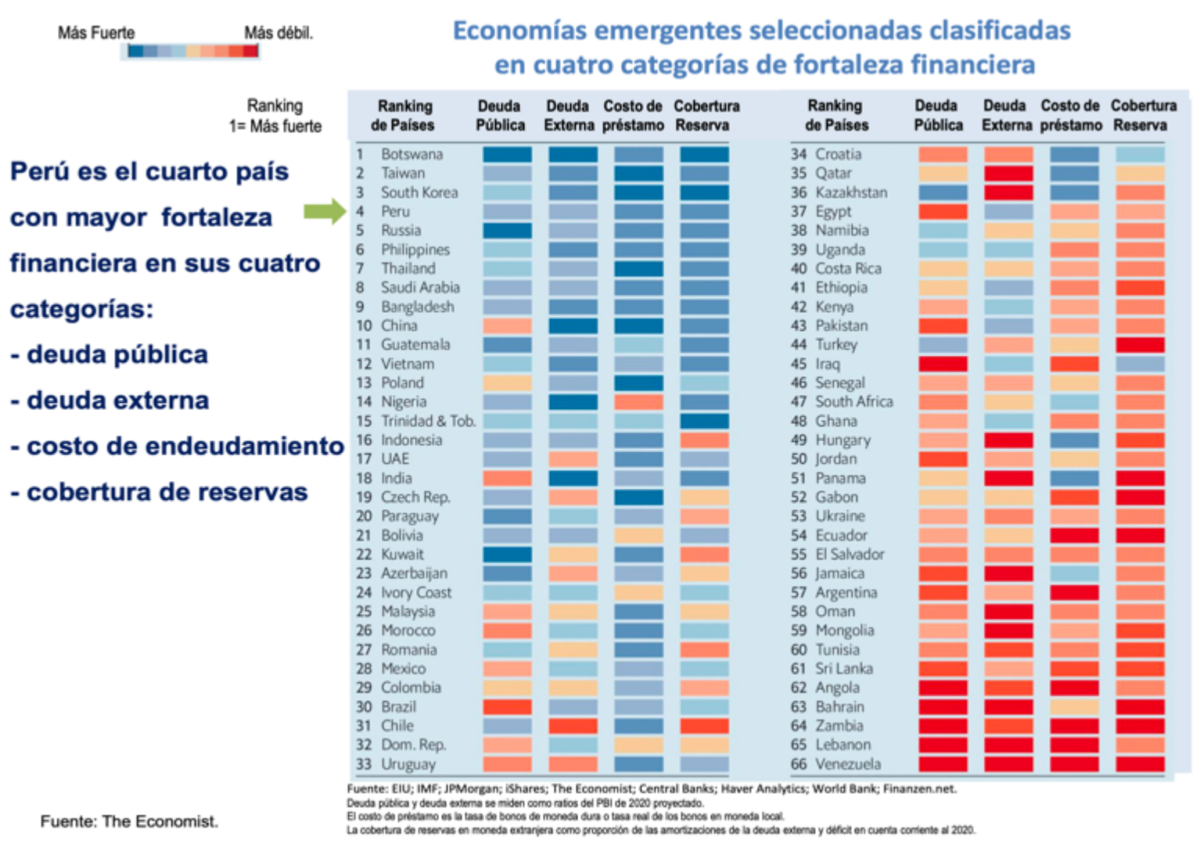
Fortaleza macroeconómica es una gran ventaja.

Slide 9
Fortaleza macroeconómica es una gran ventaja.

Slide 10
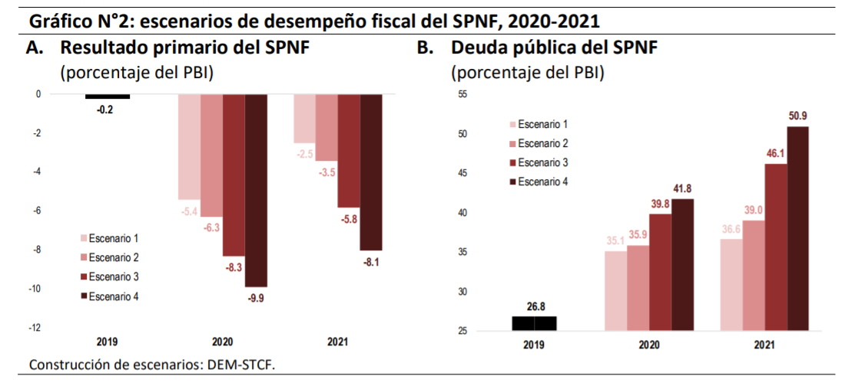
Pero obviamente las finanzas públicas se resentirán.
Fuente: Consejo Fiscal

Slide 11
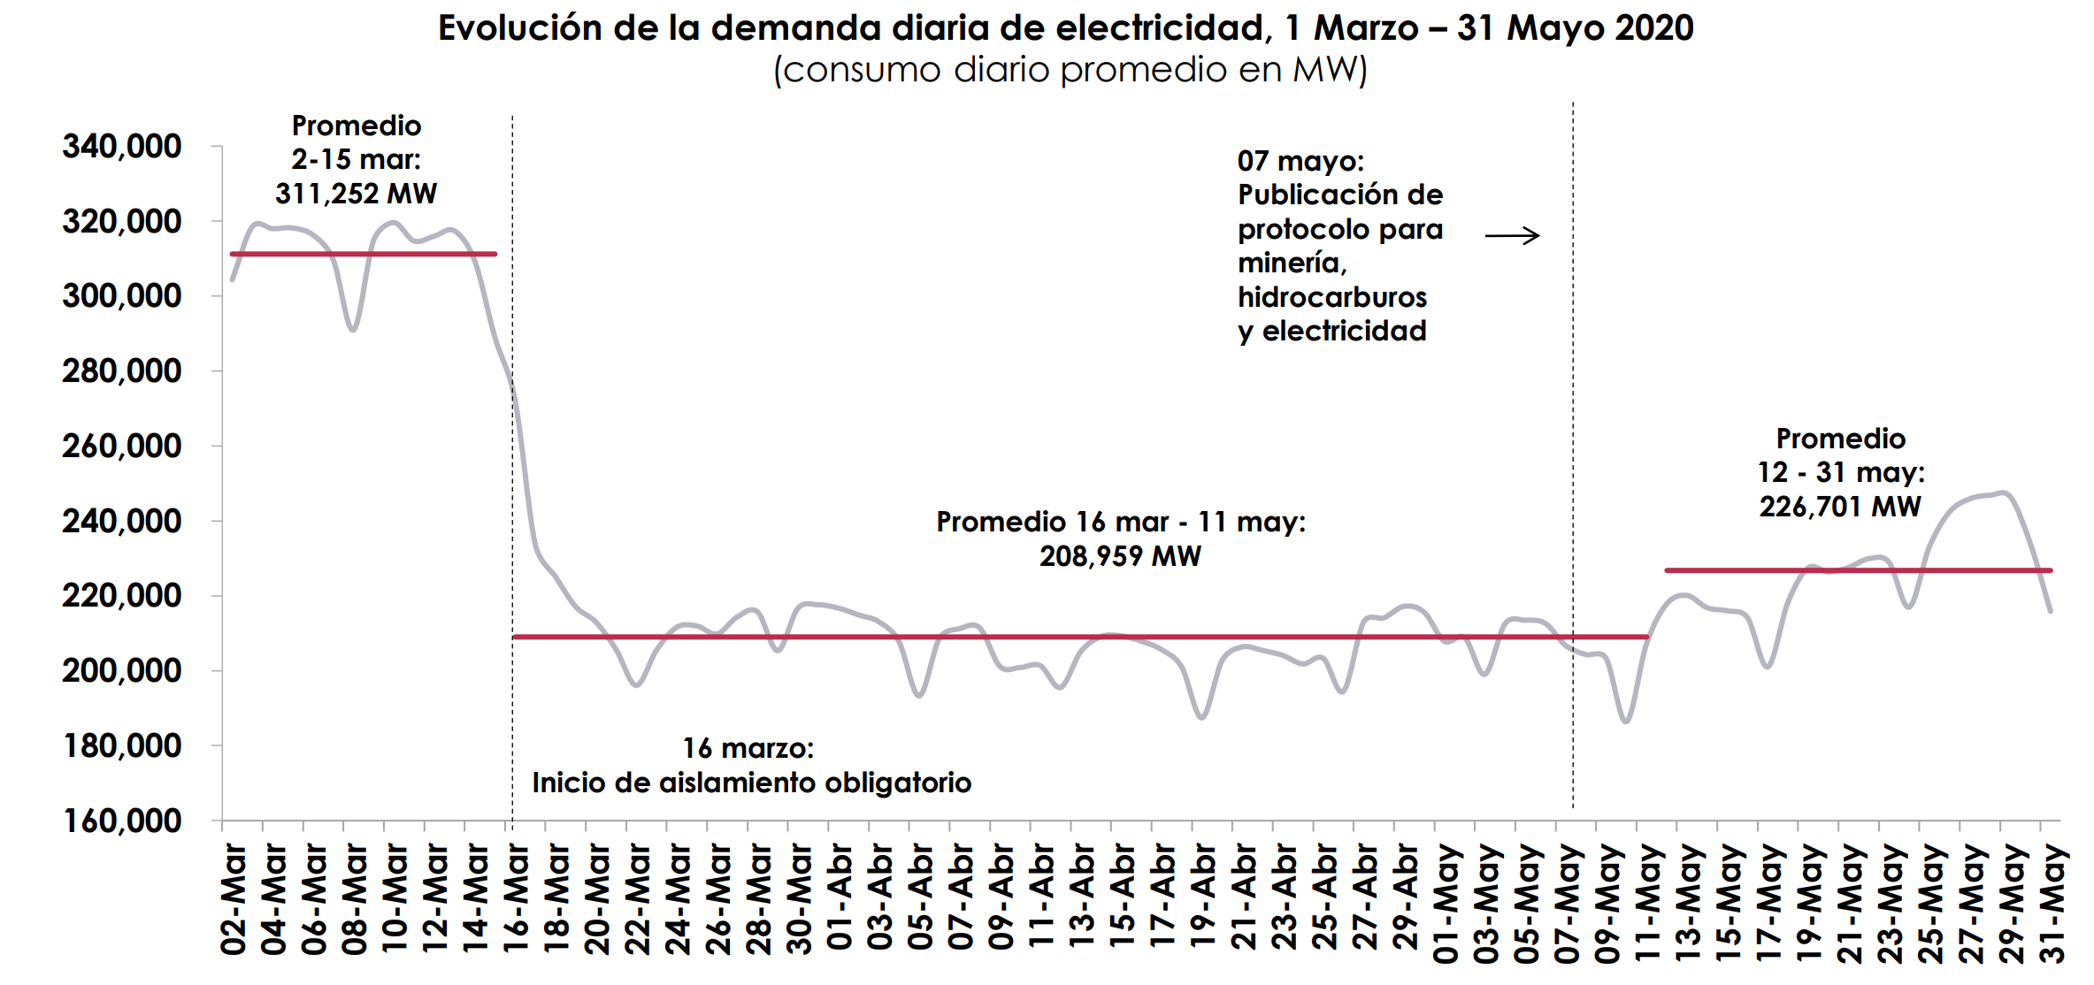
La demanda de electricidad en mayo sugiere una recuperación de la actividad económica.
Fuente: COES

Slide 12
Por su parte, las primeras cifras de abril muestran cómo en ese mes la actividad económica tocó su punto más bajo. El consumo de cemento fue casi cero, mientras que la producción de todos los metales se redujo, principalmente de zinc (-86.3%), cobre (-34.7%), así como la nula producción de hierro y estaño.
Consumo interno de cemento, Ene 19 – Abr 20
(en TM)
Producción minera según metal, Ene 20 – Abr 20
(índice Ene-20=100)
Período | Var. %
Abr. 20 / Abr. 19 | -99.4
Abr. 20 / Mar. 20 | -98.8
Actividad económica
Abr
Fuente: ASOCEM
Fuente: INEI

Slide 13
El estado de emergencia por COVID-19 ha impactado negativamente en el mercado laboral. Según el INEI, en Lima Metropolitana se registraron alrededor de 3.7 millones de empleos en el trimestre móvil febrero-marzo-abril, lo cual representa una caída de 25% respecto al mismo trimestre del año pasado.
Lima Metropolitana: evolución de la PEA ocupada según trimestre móvil, Ene 16 – Abr 20
(en miles de personas y var.% anual)
Actividad económica
Fuente: INEI – Encuesta Permanente de Empleo (EPE)

Slide 14
Las expectativas empresariales en abril se encontraban en su punto más bajo desde que son registradas (año 2004). La caída se dio en todos los indicadores, mientras que los inventarios estaban un su nivel más alto registrado.
Evolución del Índice Compuesto de Expectativas Empresariales*, Ene 15 – Abr 20
(en índice)
Indicadores de la confianza empresarial,
Feb, Mar y Abr 2020
(en índice*)
Promedio sin economía a 3 meses ni inventarios
Actividad económica
Mayor a 50: Expectativa positiva
Menor a 50: Expectativa negativa
*Promedio de los indicadores de demanda, sector e inversión a 3 meses, nivel de ventas, situación del negocio, órdenes de compra y contratación de personal.
Fuente: BCRP
*Valores mayores a 50 indican expectativa positiva y menores, una expectativa negativa.
Fuente: BCRP

Slide 15
La actividad manufacturera y de servicios en Estados Unidos y la Eurozona aún se encuentra en terreno negativo, aunque mostró una ligera recuperación. En China, la actividad manufacturera se mantiene estable, mientras que la actividad de servicios se ubicó en terreno positivo por primera vez desde febrero del 2020.
Índice de actividad empresarial en el sector manufacturero*, Ene 2019 – May 2020
(50 a más = expansión)
Índice compuesto de actividad empresarial en el sector servicios, Ene 2019 – May* 2020
(50 a más = expansión)
Reacción internacional
*En China, la fuente oficial reporta el índice desestacionalizado.
Fuente: Bloomberg, National Bureau of Statistics of China.
*/Preliminar. El dato de mayo para China corresponde al estimado de Bloomberg.
Fuente: Markit.

Slide 16
Medidas de combate a los efectos empresariales del COVID-19.
FINANCIAMIENTO
Programas Reactiva Perú y FAE Mype.
EMPLEO
Subsidio a la planilla de 35% para salarios de menos de S/1,500.
PERMISOS DE OPERACIÓN
Fase 1. De 45% del PBI a 65%, según MEF. Fase 2: 80%. ¿Diferenciación por región?
Buenas condiciones
Problemas: (i) demoraron mucho en empezar. (ii) monto insuficiente para muchas industrias. (iii) baja penetración Mype.
Suspensión perfecta: Idas y vueltas. Colapso de la web. Incompatibilidades. Pocas claridad sobre criterios a aplicar por la autoridad del trabajo.
Visión diferenciada entre ministerios. Protocolos para gran empresa. Fiscalización ex ante vs ex post.
Poco anclaje sobre cómo funciona la economía real. La economía informal es el principal riesgo de contagio.
Economía no puede ser vista en compartimentos. Dimensión del problema no habría sido totalmente interiorizada.
Datos de empleo muy duros.

Slide 17
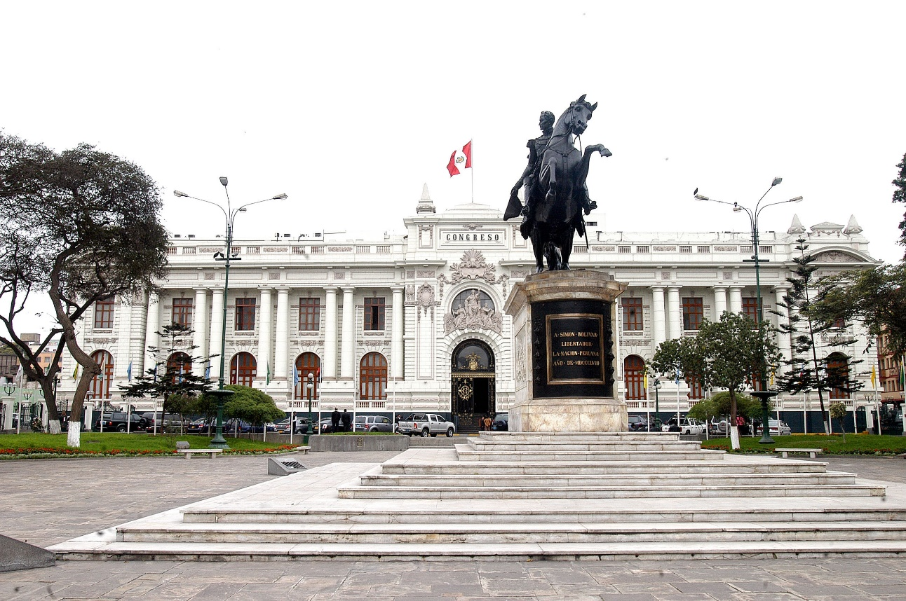
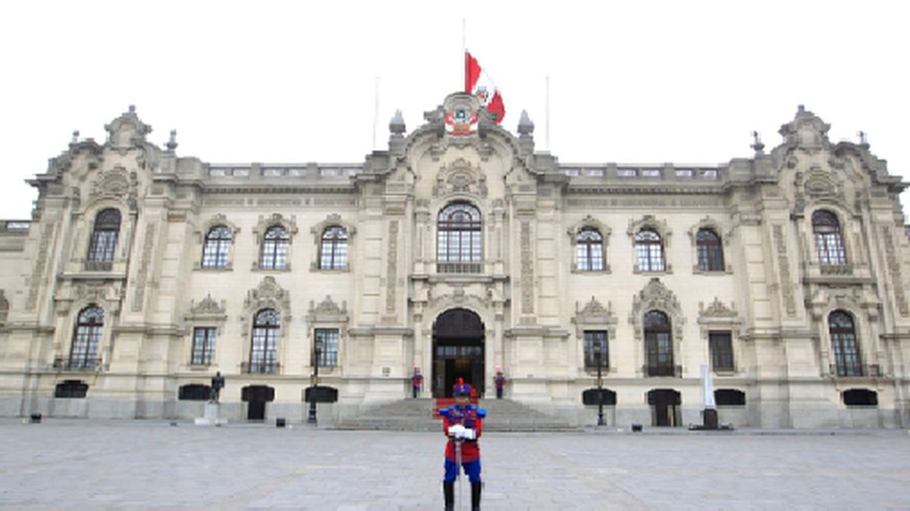
Un riesgo mayor

